Slide 1
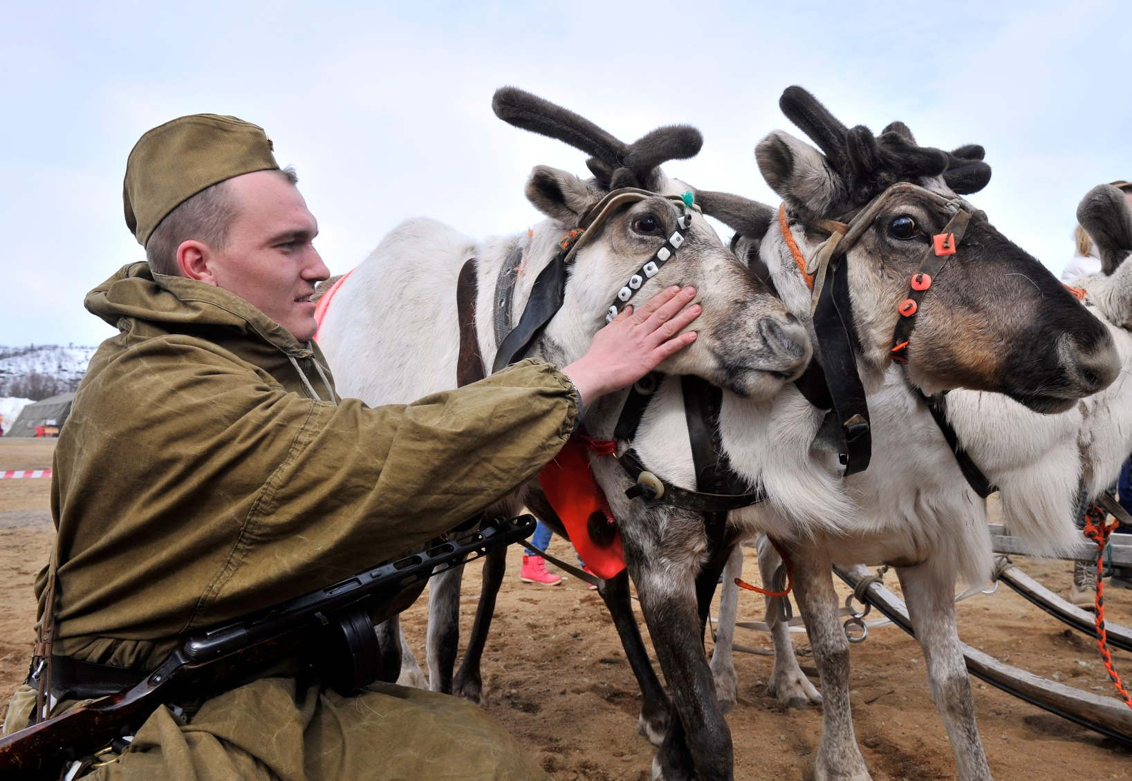
Мой вклад в сохранении героической памяти моего народа в годы Великой Отечественной войны

Slide 2

Мурманская область

Slide 3

Создание виртуального музея оленетранспортных батальонов
На первоначальном этапе:
сбор статей, фото и биографий из архивов и семейных альбомов

Slide 4
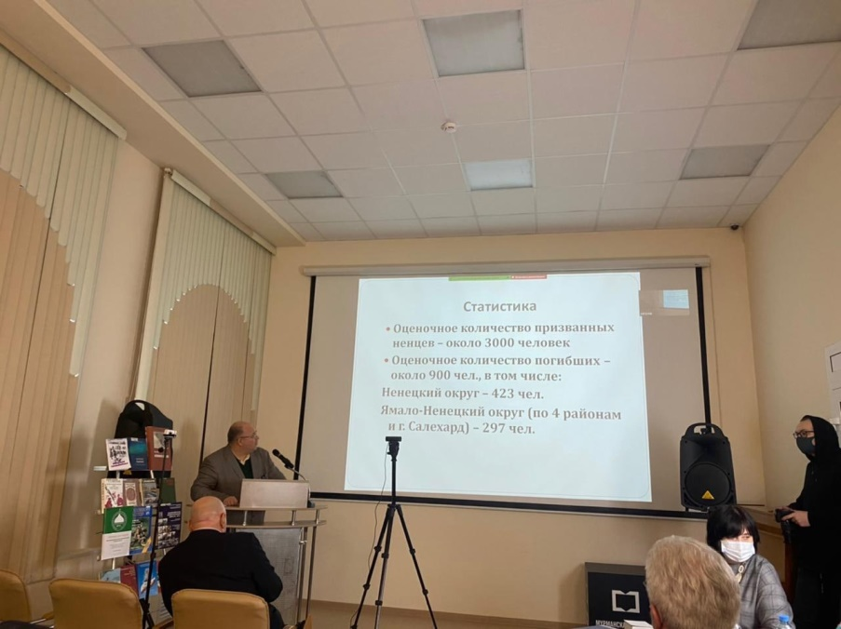
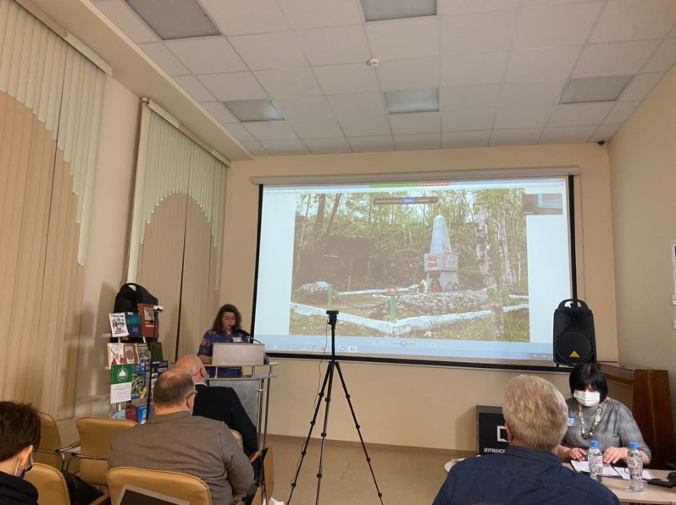
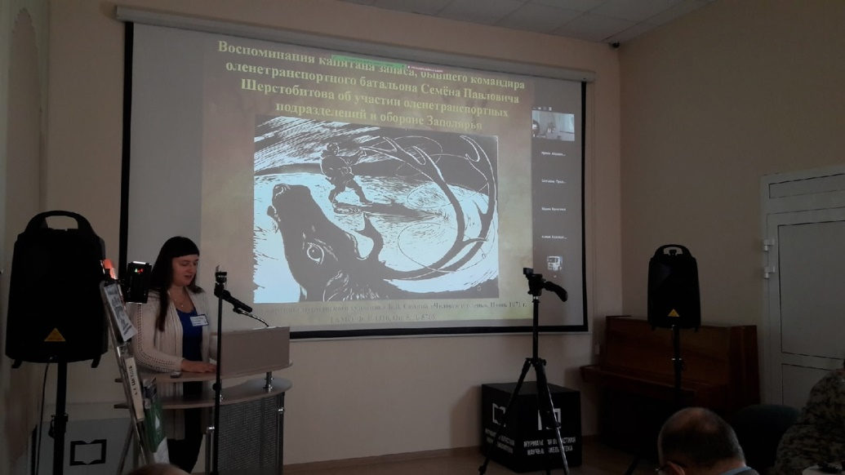
Второй этап
Конференция по оленетранспортным батальонам. Выступления с докладами

Slide 5
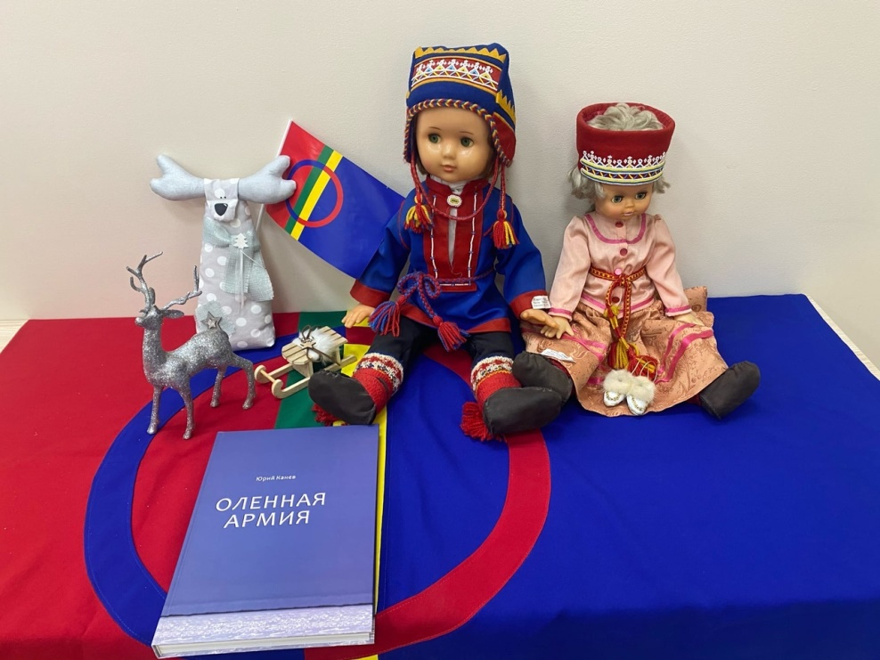
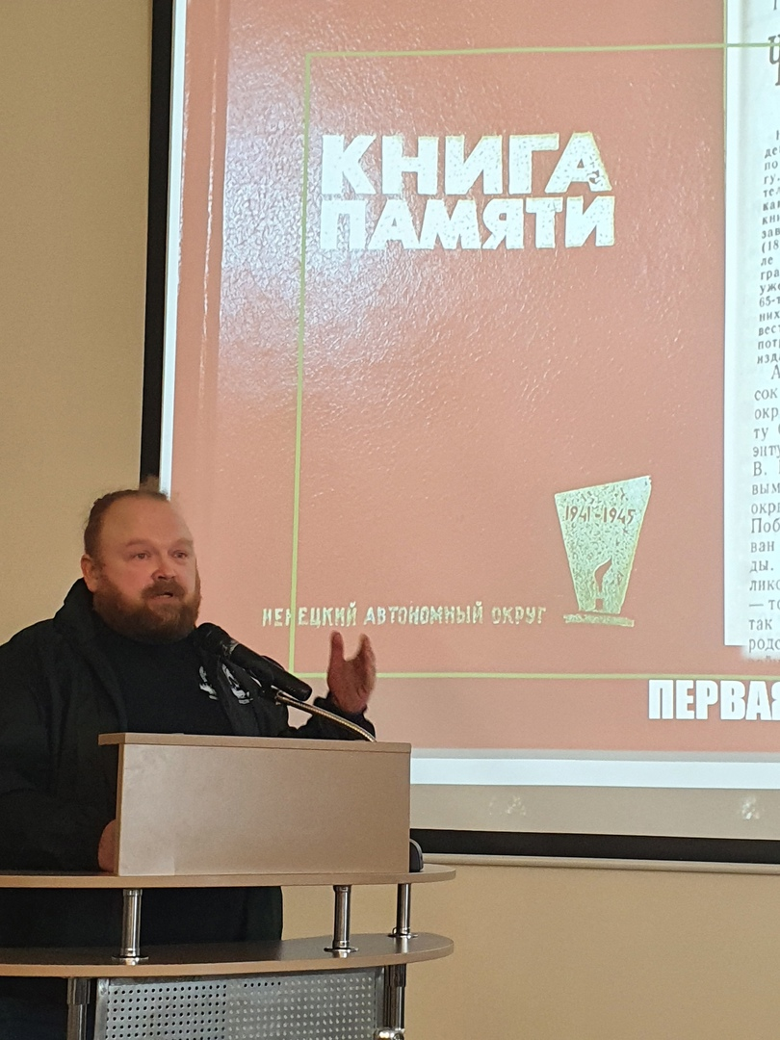
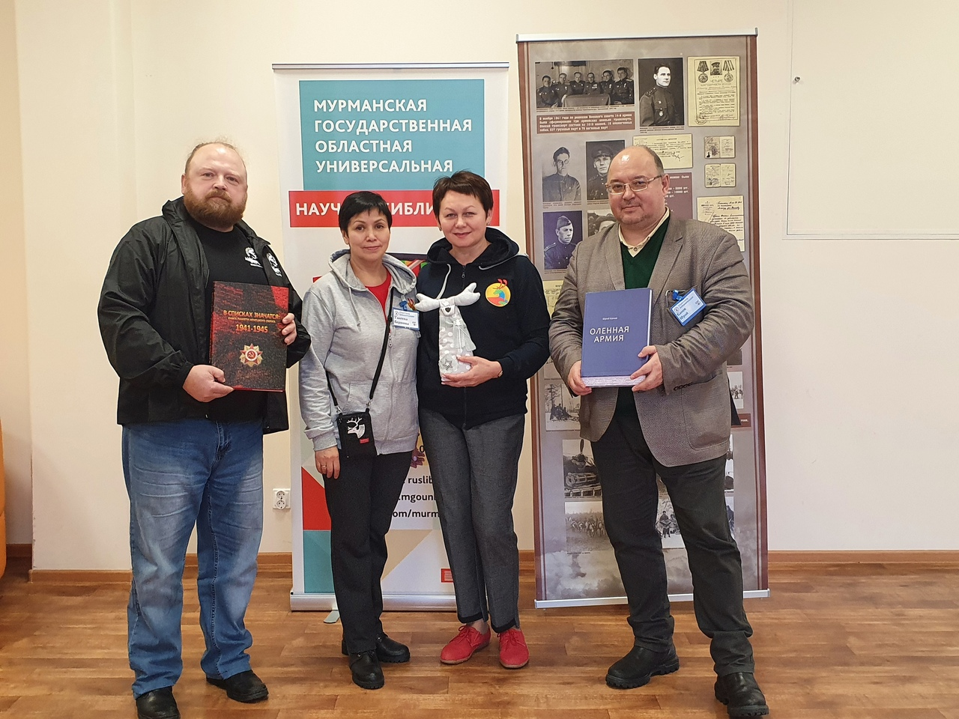
Экспертная оценка

Slide 6
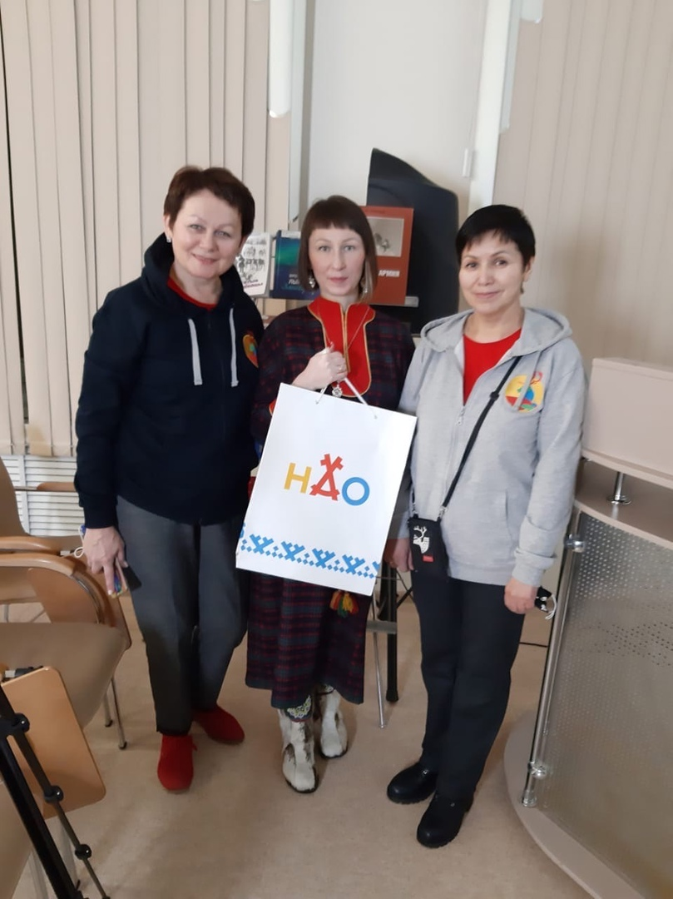
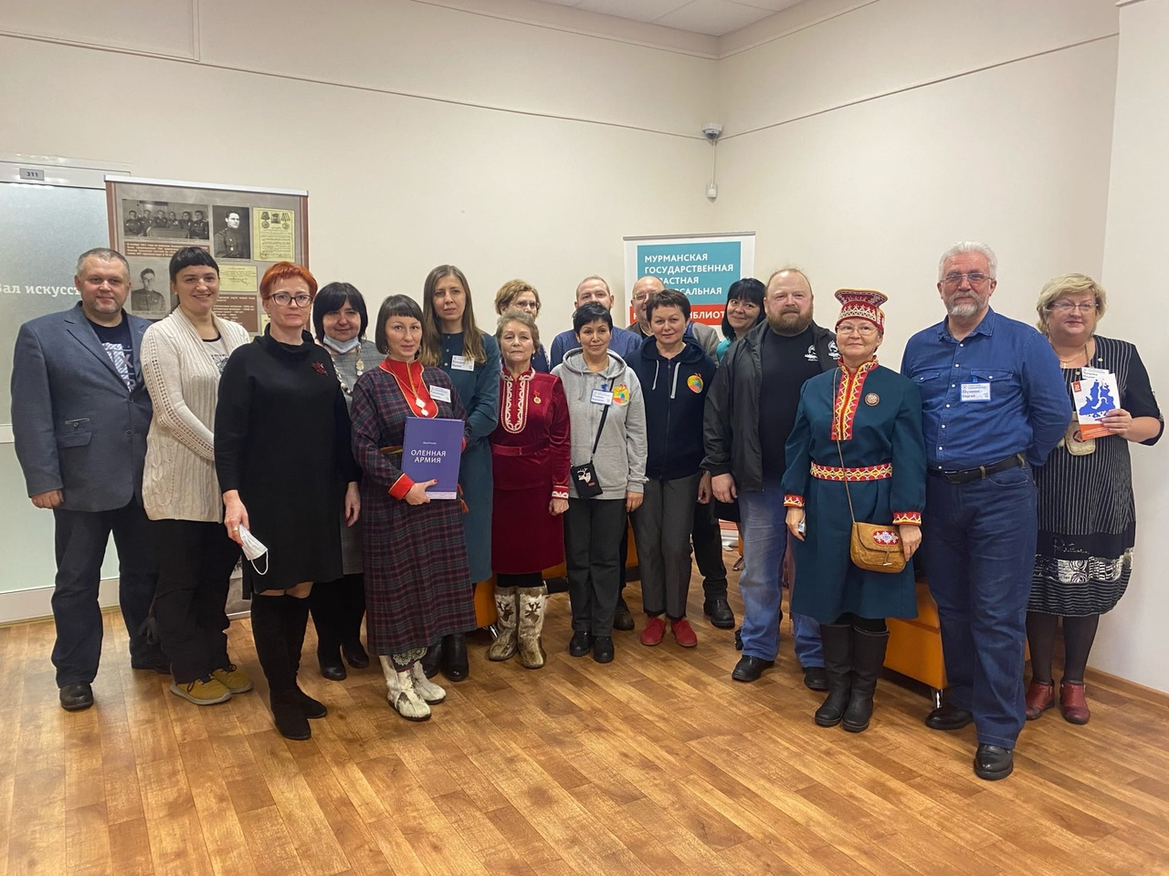
г. Мурманск, 2020 г.
Благодарю коллег из регионов СЗ ФО за помощь и предоставленную информацию

Slide 7
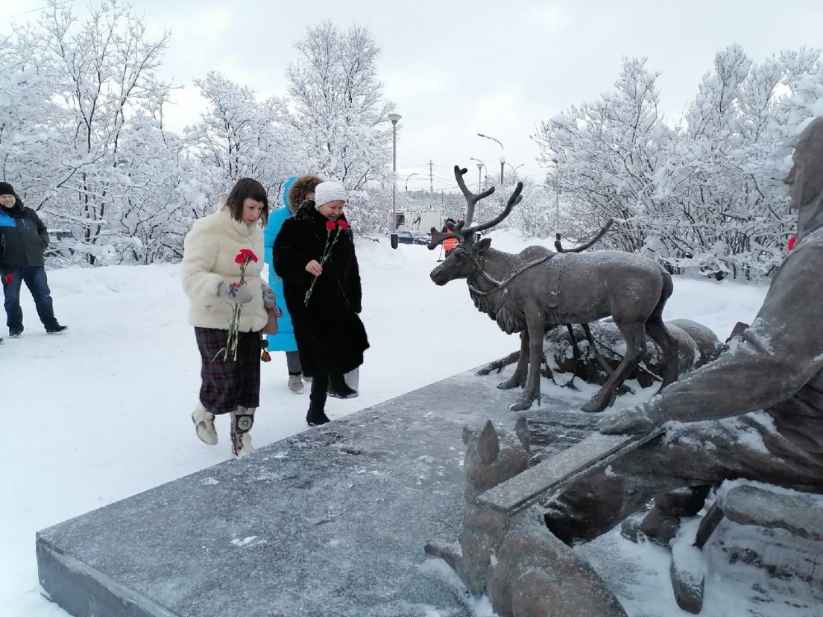
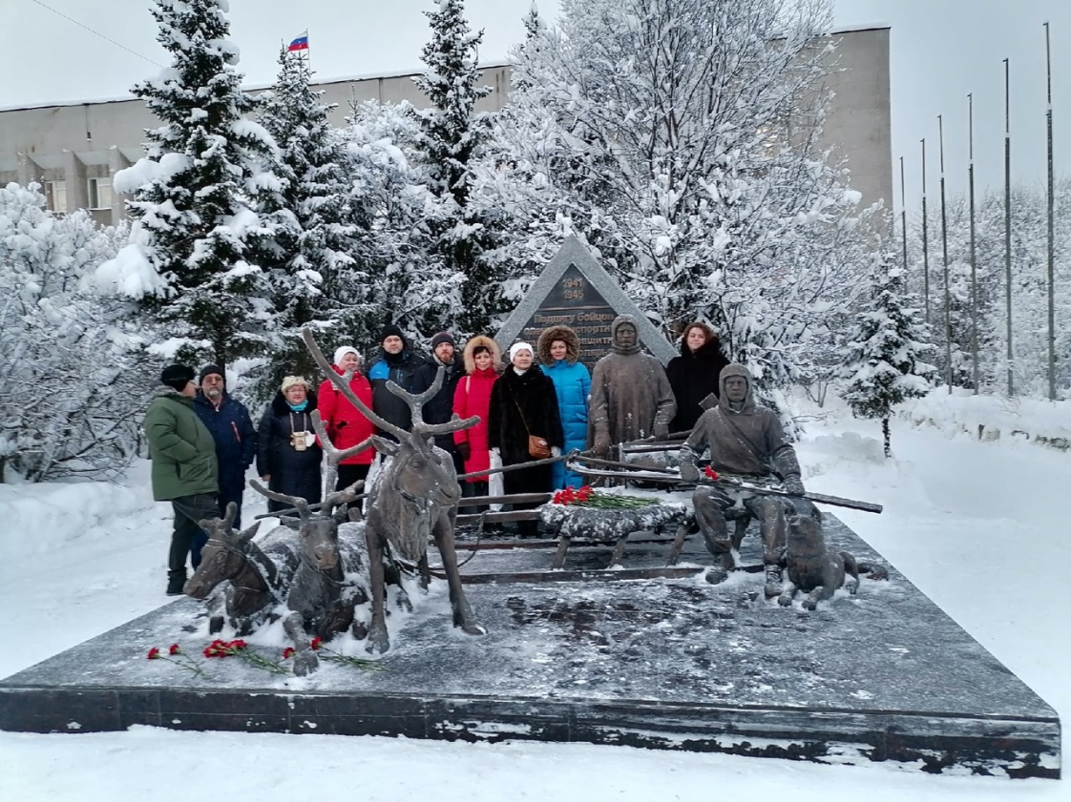
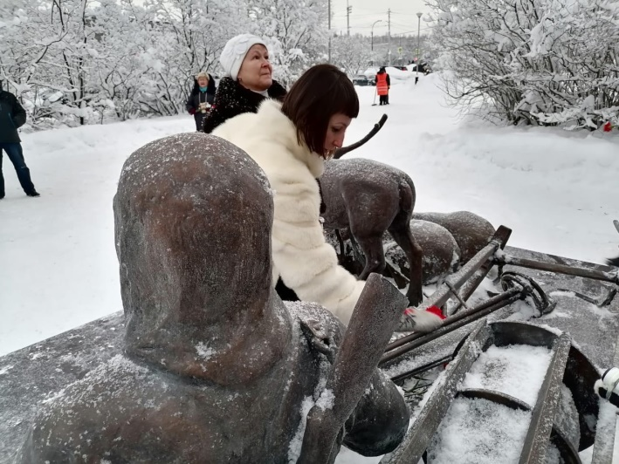
Памятный митинг

Slide 8

Визуализация сайта
https://museum-otb.ru

Slide 9

Познакомиться с сайтом музея можно пройдя по ссылке: https://museum-otb.ru/ или сканировав QR- код ниже

Slide 10
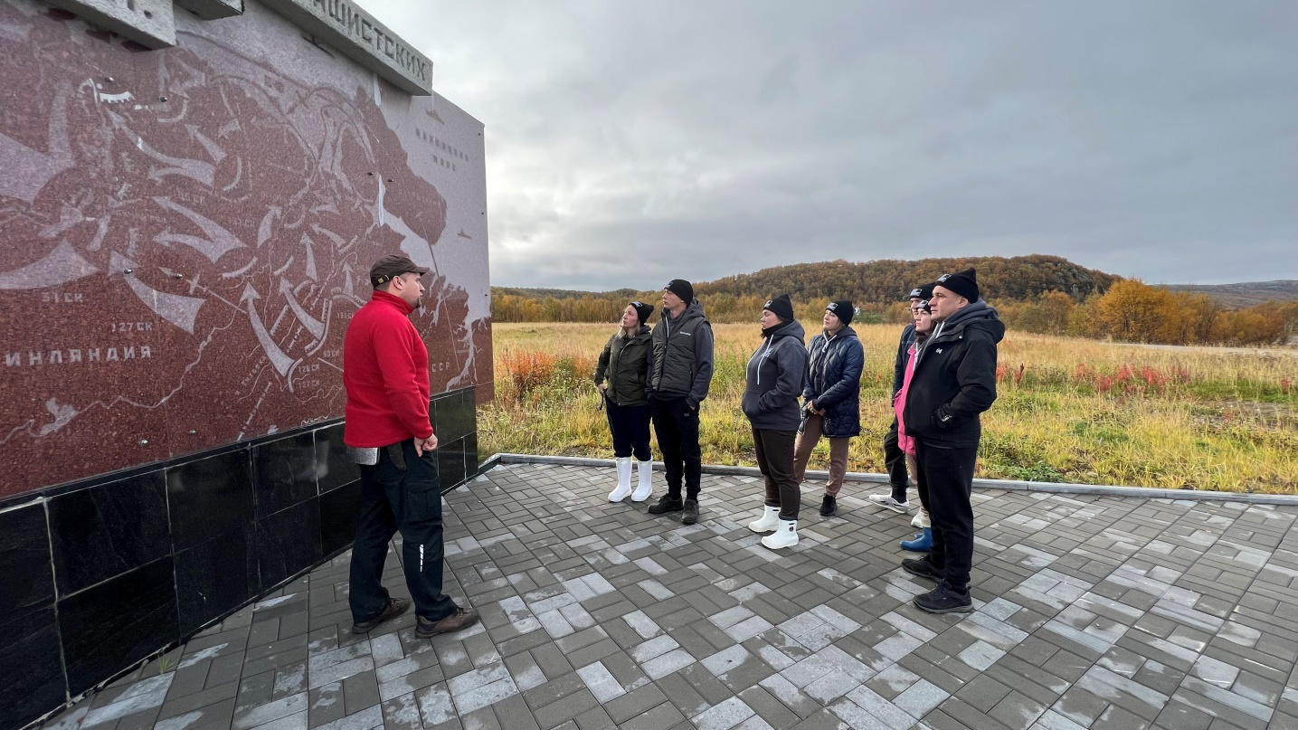
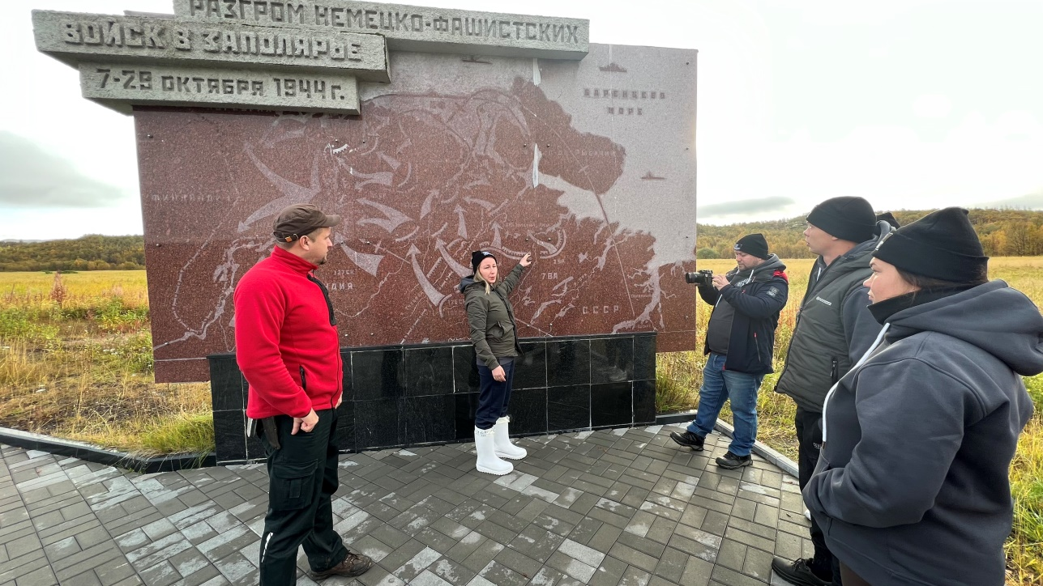
Историко-патриотическая экспедиция «Север помнит»
Посещение «Долины Славы»

Slide 11
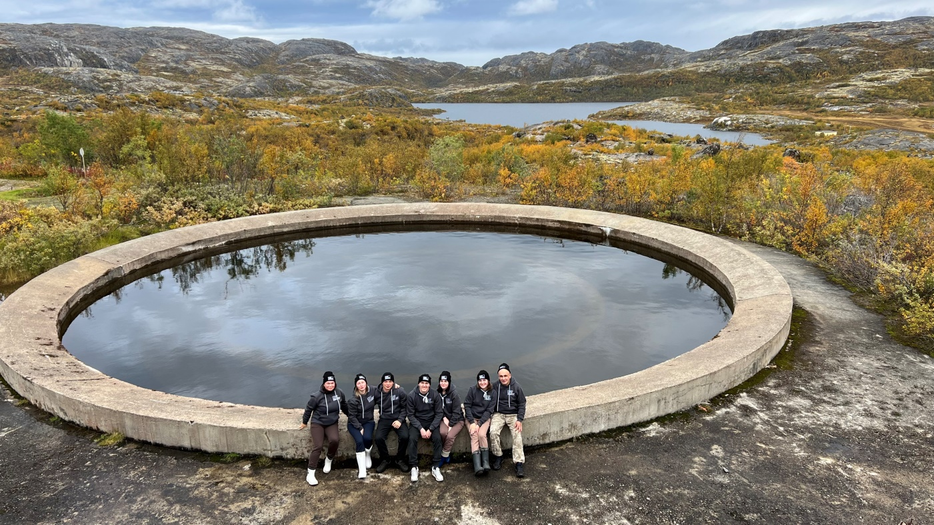
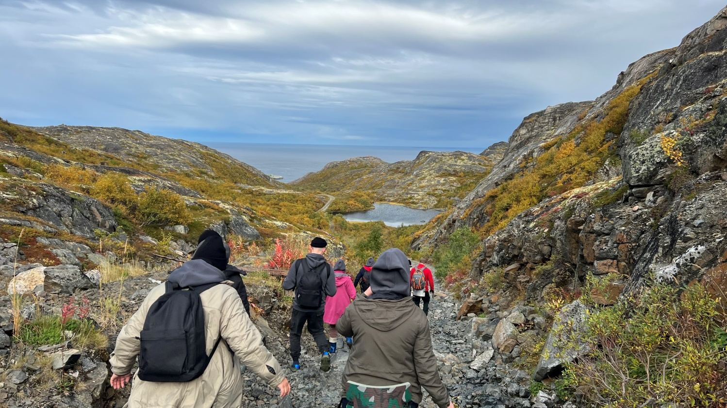
Съемки фильма «Север Помнит»

Slide 12
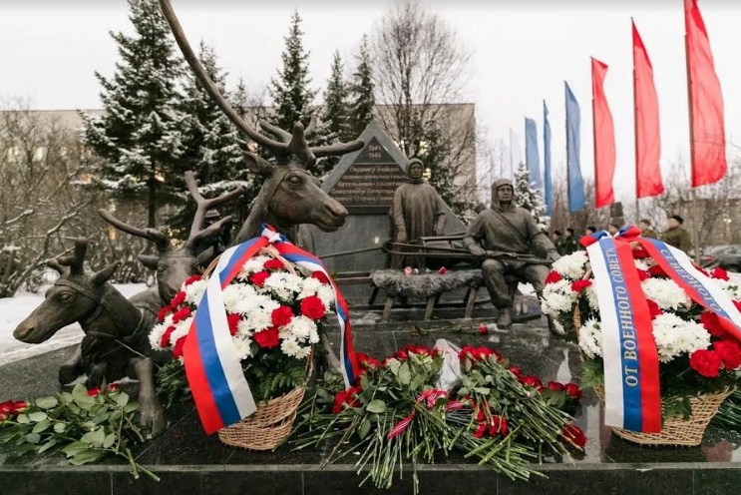
Благодарю за внимание!

